Slide 1
Государственное бюджетное дошкольное образовательное учреждение детский сад №2 компенсирующего вида Кировского района Санкт - Петербурга
Рекомендации для родителей группы «Счастливый ребенок» по организации совместной деятельности с детьми в домашних условиях.
Ратковская Елена Расимовна
воспитатель
Санкт – Петербург
2013

Slide 2
Оглавление
1. Мы играем
2. Строим дорогу для поезда
3. Игра «Герои русских сказок»
4. Заботимся о здоровье
5. «Су-джок» терапия
6. Релаксация
7. Наше творчество
8. Коллективная работа
9. Итоговая работа

Slide 3
Цель
Познакомить родителей с жизнью детей в группе
Задачи
- Показать игровую деятельность детей
- Познакомить родителей с здоровьесберегающими технологиями, используемыми в группе
- Рассказать о нетрадиционных техниках рисования, применяемые в изобразительной деятельности

Slide 4
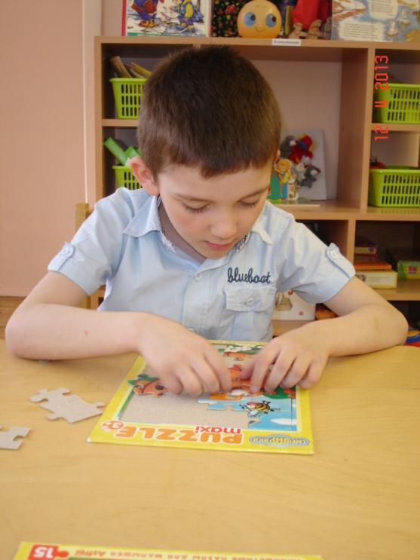
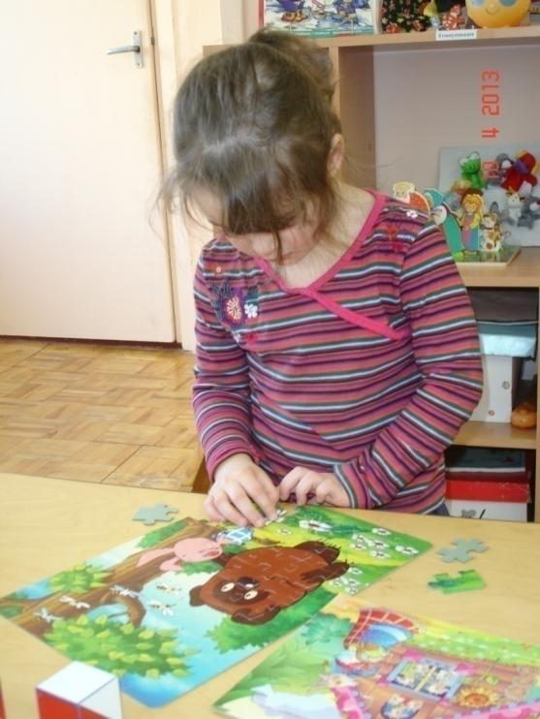
Мы играем

Slide 5
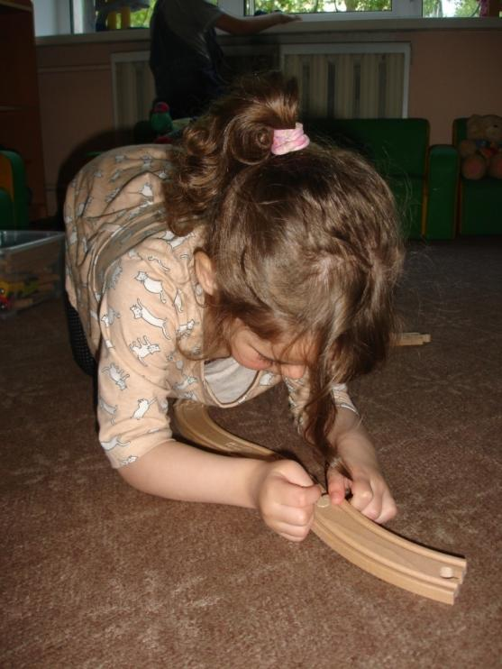
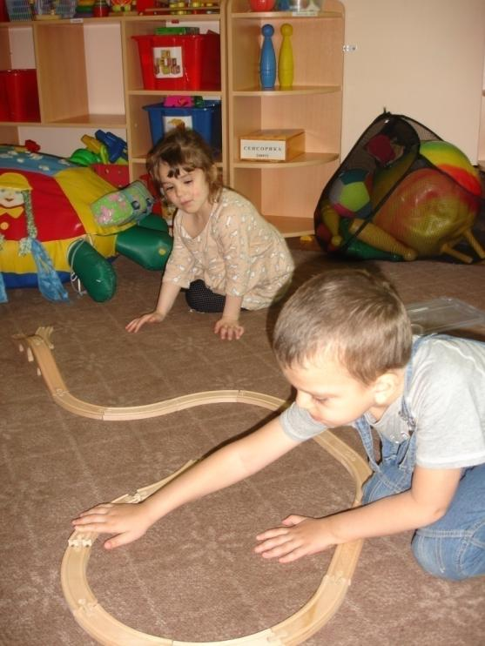
Строим дрогу для поезда

Slide 6
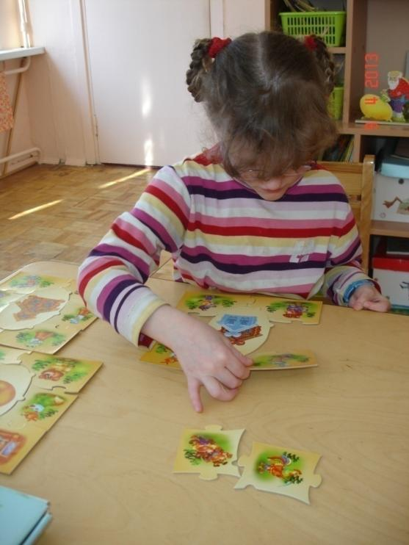
Игра «Герои русских сказок»

Slide 7
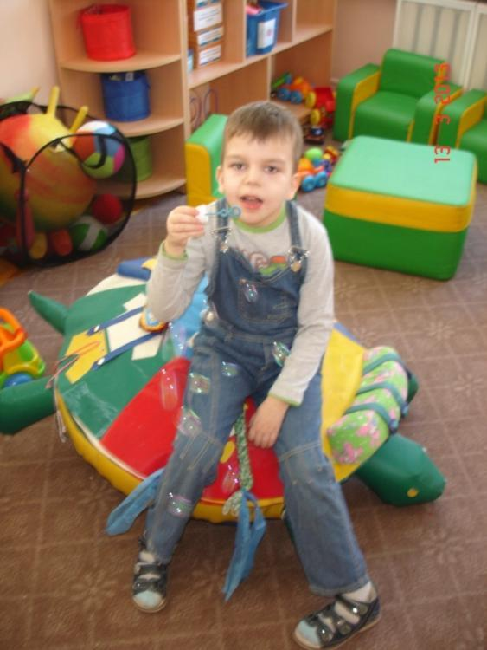
Заботимся о здоровье
Тренируем легкие и пускаем
«Мыльные пузыри»

Slide 8
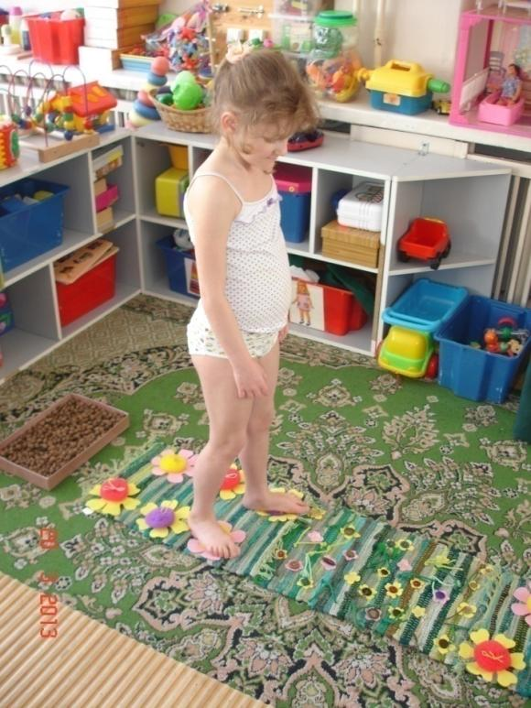
«Су-джок» терапия
«Тропа здоровья»

Slide 9
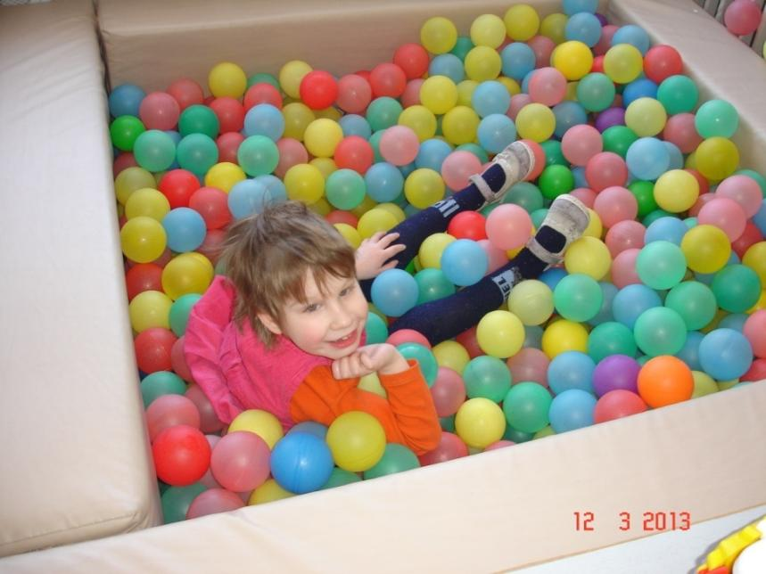
«Сухой бассейн»

Slide 10
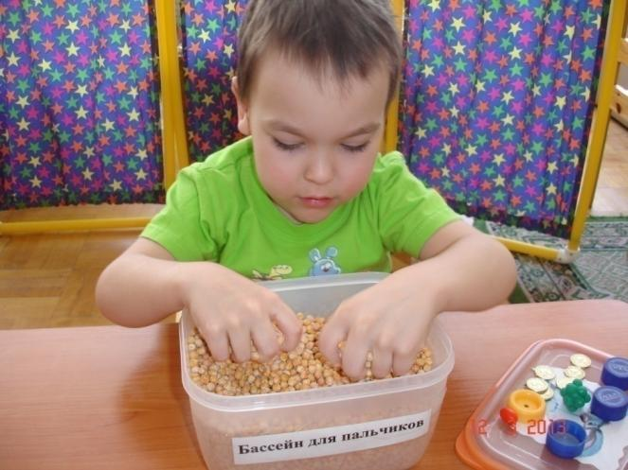
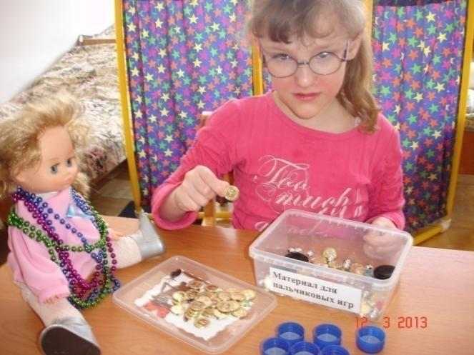
Развиваем мелкую моторику

Slide 11
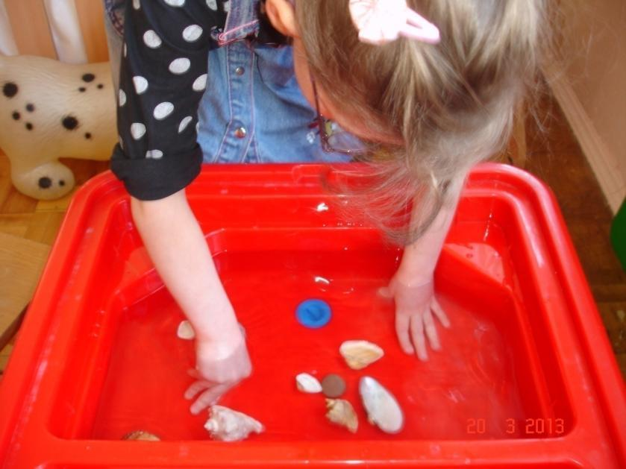
Релаксация
«Осьминожки гуляют»

Slide 12
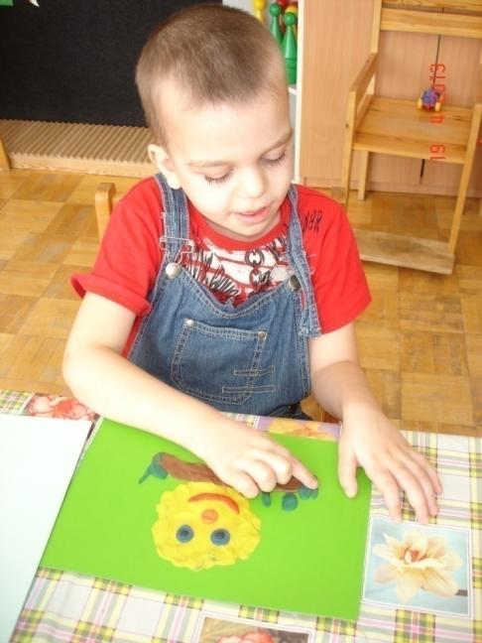
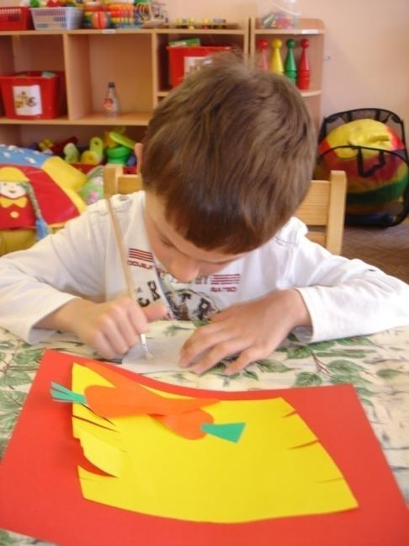
Наше творчество
Лепка «Колобок»
Аппликация «Овощи»

Slide 13
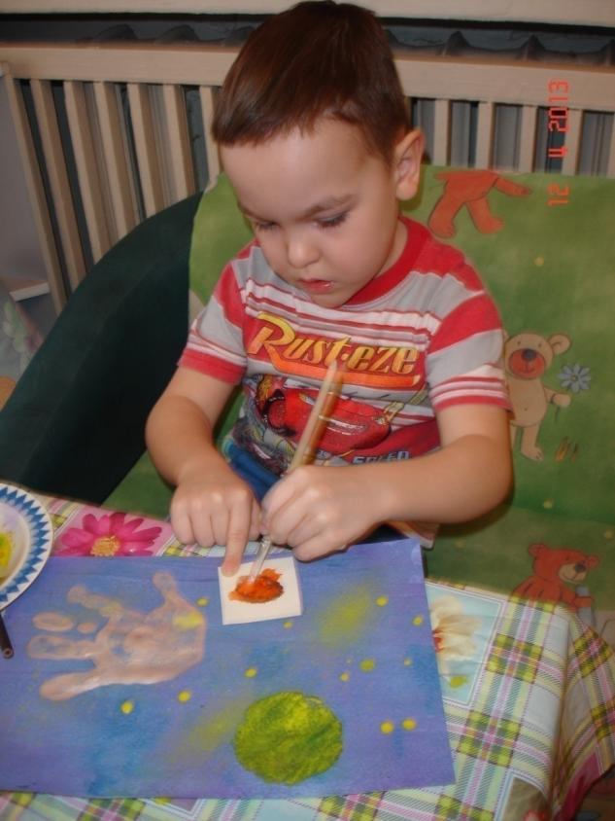
Рисование «Полет в космос»

Slide 14
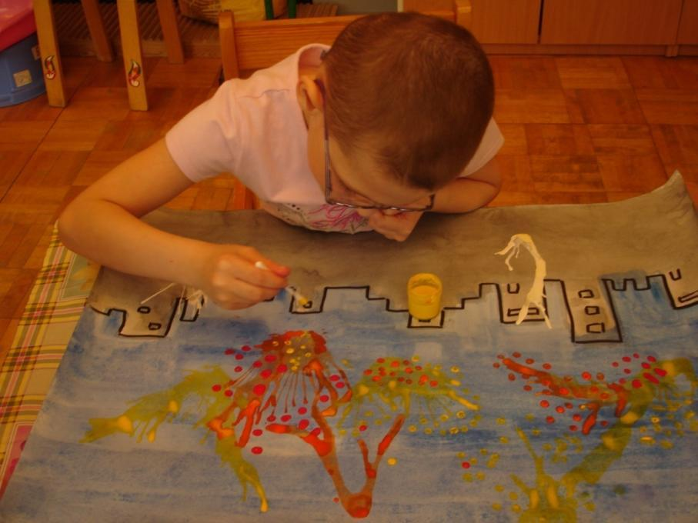
Вспоминаем праздник

Slide 15
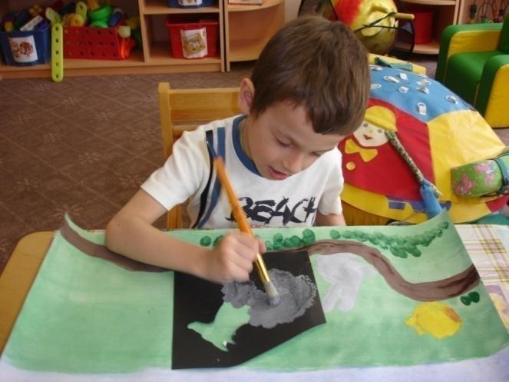
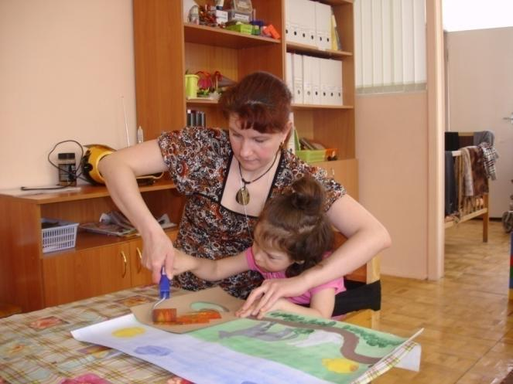
Рисуем героев сказки «Колобок»

Slide 16
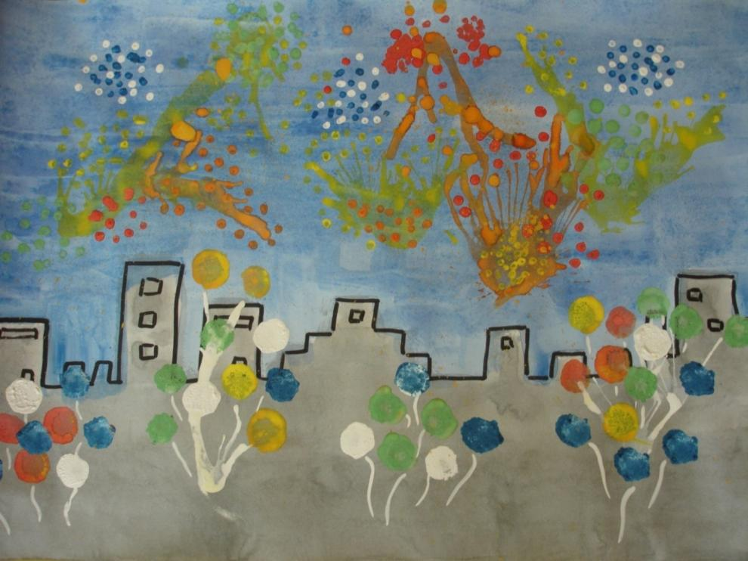
Коллективная работа

Slide 17
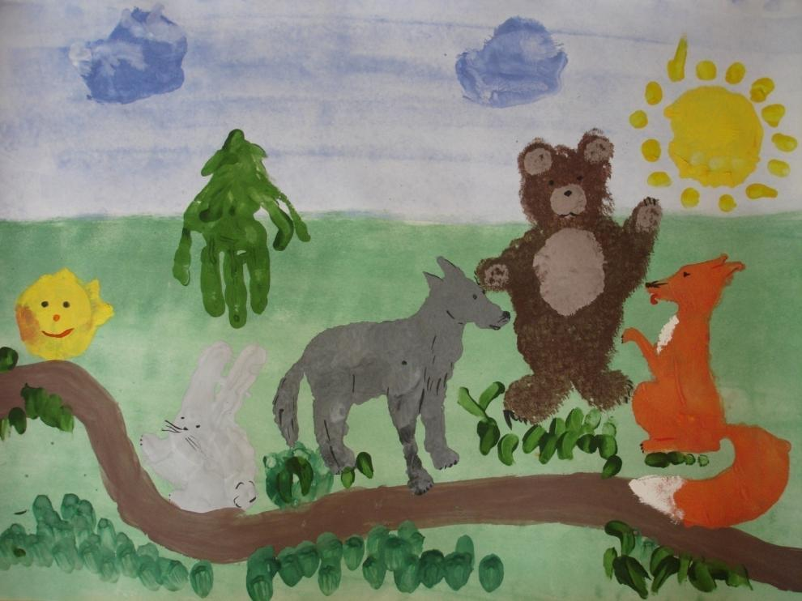
Итоговая работа

